Slide 1
ΕΠΑΝΟΡΘΩΤΙΚΗ ΧΕΙΡΟΥΡΓΙΚΗ ΣΤΗΝ ΣΤΟΜΑΤΙΚΗ & ΓΝΑΘΟΠΡΟΣΩΠΙΚΗ ΧΕΙΡΟΥΡΓΙΚΗ
Καλφαρέντζος Ευάγγελος DDS, MD, PhD
Στοματικός & Γναθοπροσωπικός Χειρουργός
IAOMS Fellow 2013-2014
Πανεπιστημιακός Υπότροφος Οδοντιατρικής Σχολής ΕΚΠΑ
Διευθυντής: Καθ. Παπαδογεωργάκης Ν.

Slide 2
Επανορθωτική χειρουργική – Reconstructive Surgery
<< Ο κλάδος της Χειρουργικής που έχει ως στόχο την αποκατάσταση της λειτουργικότητας & της αισθητικής ελλειματικών περιοχών η οργάνων >>

Slide 3
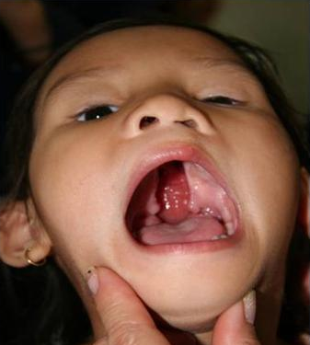
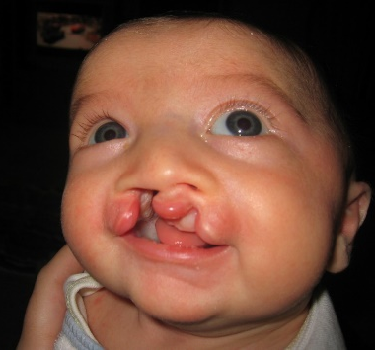
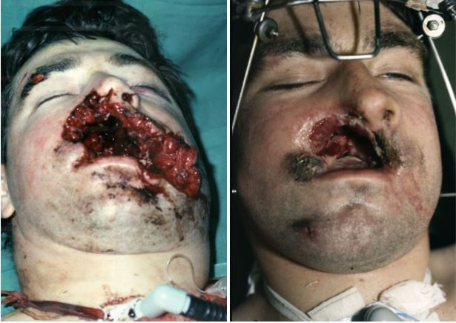
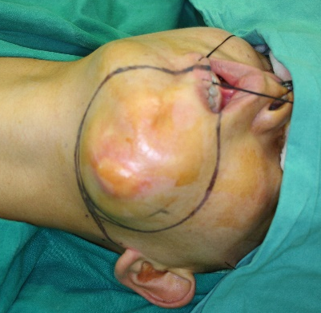
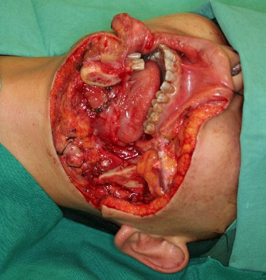
EΛΛΕΙΜΑΤΑ ΣΤΟΜΑΤΟΓΝΑΘΟΠΡΟΣΩΠΙΚΗΣ ΠΕΡΙΟΧΗΣ
AITIA
Γενετικά – Σχιστίες
Λοιμώξεις
Τραύμα
Ογκολογικές Επεμβάσεις

Slide 4
EΛΛΕΙΜΑΤΑ ΣΤΟΜΑΤΟΓΝΑΘΟΠΡΟΣΩΠΙΚΗΣ ΠΕΡΙΟΧΗΣ
Επιπτώσεις
Αισθητικές
Σχήμα - Περίγραμμα
Έκφραση
Λειτουργικές
Ομιλία
Μάσηση
Κατάποση
Στοματική Αναπηρία

Slide 5
EΛΛΕΙΜΑΤΑ ΣΤΟΜΑΤΟΓΝΑΘΟΠΡΟΣΩΠΙΚΗΣ ΠΕΡΙΟΧΗΣ
Στόχοι Αποκατάστασης Ασθενών με ελλείματα Στοματογναθοπροσωπικής Περιοχής
Αισθητικοί
Αποκατάσταση οστικού σκελετού
Αποκατάσταση του περιγράμματος του προσώπου
Αποκατάσταση της προβολής του γενείου
Κινητικότητα
Αισθητικότητα προσώπου
Λειτουργικοί
Επάρκεια λειτουργίας στοματικής κοιλότητας
Διαύγεια ομιλίας
Κινητικότητα γλώσσας
Ικανοποιητική Μασητική Λειτουργία
Κατάποση
Μείωση αναγωγών
Αποτροπή εισροφήσεων
Γεύση

Slide 6
EΛΛΕΙΜΑΤΑ ΣΤΟΜΑΤΟΓΝΑΘΟΠΡΟΣΩΠΙΚΗΣ ΠΕΡΙΟΧΗΣ
Επιλογή αποκατάστασης
Ασθενής
Φυσιολογία της βλάβης
Προσδόκιμο επιβίωσης
Είδος, ανατομική περιοχή και έκταση ιστών προς αποκατάσταση
Συγκατάθεση ασθενούς
Μαλακοί ιστοί
Οστό
Με Κινητικότητα
Χωρίς Κινητικότητα

Slide 7
EΛΛΕΙΜΑΤΑ ΣΤΟΜΑΤΟΓΝΑΘΟΠΡΟΣΩΠΙΚΗΣ ΠΕΡΙΟΧΗΣ
‘Reconstructive ladder’ στη Στοματογναθοπροσωπική Περιοχή
Επούλωση κατά 2^{ο} σκοπό
Ελεύθερο δερματικό μόσχευμα
Τοπικοί Κρημνοί
Περιοχικοί κρημνοί
Ελεύθεροι κρημνοί
Σύγκλειση κατά 1^{ο} σκοπό

Slide 8
Επούλωση κατά 1^{ο} & 2^{ο} Σκοπό

Slide 9
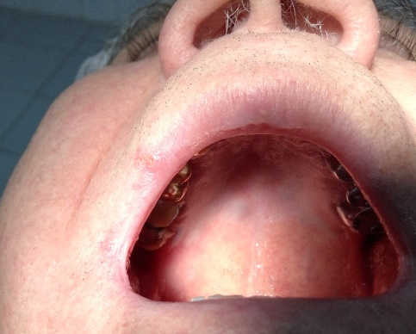
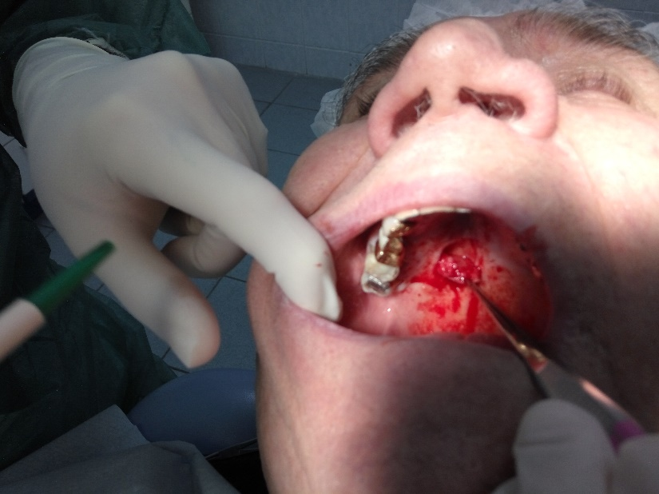
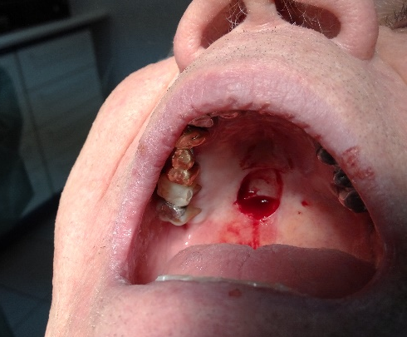
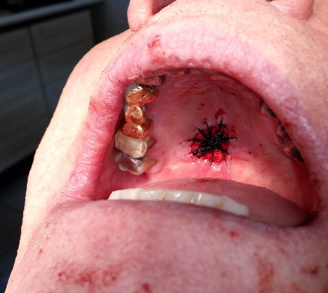
EΛΛΕΙΜΑΤΑ ΣΤΟΜΑΤΟΓΝΑΘΟΠΡΟΣΩΠΙΚΗΣ ΠΕΡΙΟΧΗΣ
Επούλωση κατά 2^{ο} σκοπό
Συμβαίνει όταν
  Τα χείλη του τραύματος δεν εφάπτονται
  Το έλλειμα δεν μπορεί να γεφυρωθεί
  Εκτεταμένο επιθηλιακό έλλειμα
  Λοίμωξη – Φλεγμονή
  Βλάβη υποεπιθηλιακών ιστών

Slide 10
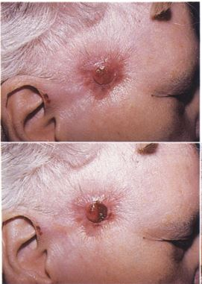
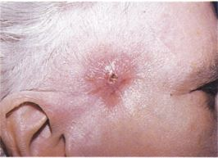
EΛΛΕΙΜΑΤΑ ΣΤΟΜΑΤΟΓΝΑΘΟΠΡΟΣΩΠΙΚΗΣ ΠΕΡΙΟΧΗΣ
Επούλωση κατά 2^{ο} σκοπό
Επουλωτική Διαδικασία
  Αργή Επούλωση
  Από τα όρια της βλάβης
  Ουλή
  Συστολή Ιστών

Slide 11
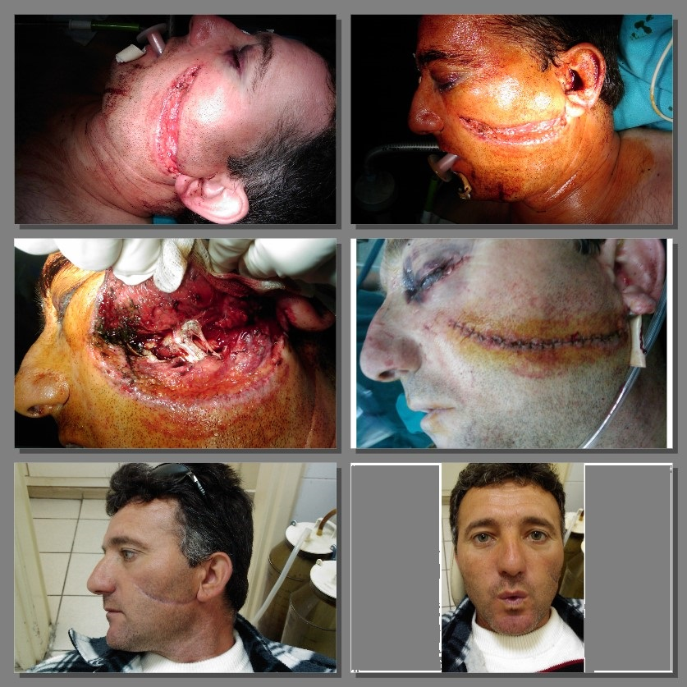
EΛΛΕΙΜΑΤΑ ΣΤΟΜΑΤΟΓΝΑΘΟΠΡΟΣΩΠΙΚΗΣ ΠΕΡΙΟΧΗΣ
Επούλωση κατά 1^{ο} σκοπό
Επούλωση τραυμάτων με συμπλησίαση των τραυματικών χειλέων
Το επιθυμητό αποτέλεσμα κάθε χειρουργικής τομής
  Σε ένα σωστά συμπλησιασμένο τραύμα εντός 48 ωρών, ένα συνεχές στρώμα επιθηλιακών κυττάρων καλύπτει την περιοχή της βλάβης
  3^{η}-4^{η} ημέρα: εισβολή κοκκιώδους ιστού στο τραύμα, έναρξη εναπόθεσης κολλαγόνου
  1^{ος} μήνας: η δύναμη τάσης αυξάνει ανάλογα με το περιεχόμενο κολλαγόνο
  Ο κοκκιώδης ιστός εμποδίζει τη μετανάστευση επιθηλιακών κυττάρων εντός του τραύματος
  Τα επιθηλιακά κύτταρα στην επιφάνεια διαιρούνται και διαφοροποιούνται αποκαθιστώντας την επιθηλιακή συνέχεια
  1^{ος}-3^{ος} μήνας: απαγγειοποίηση κοκκιώδους ιστού, ελάττωση μεγέθους ουλής

Slide 12
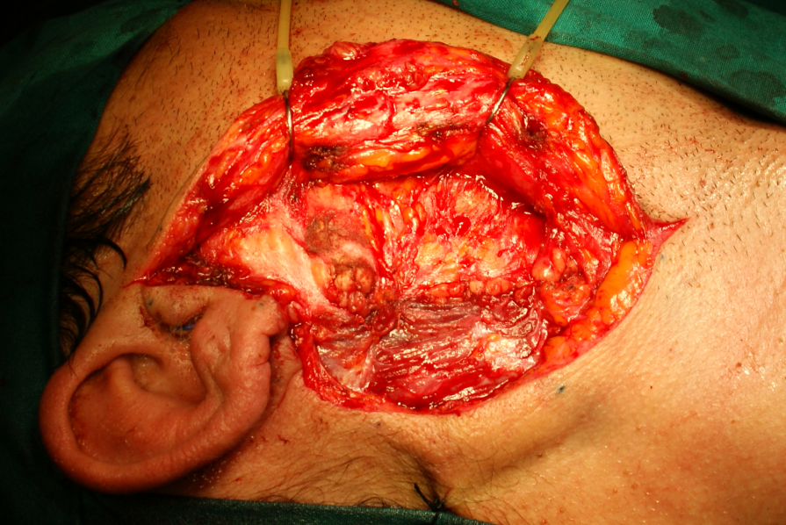
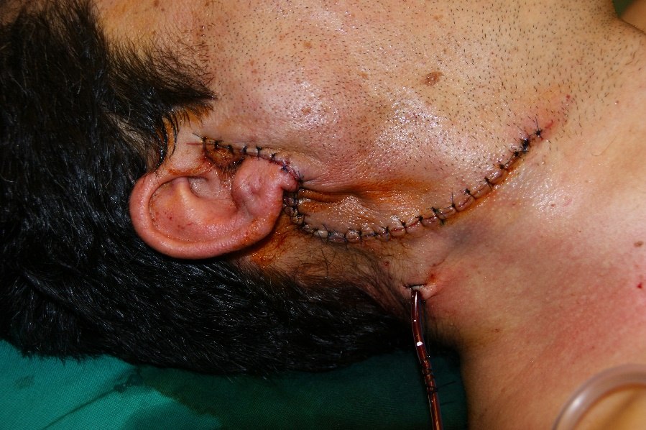
EΛΛΕΙΜΑΤΑ ΣΤΟΜΑΤΟΓΝΑΘΟΠΡΟΣΩΠΙΚΗΣ ΠΕΡΙΟΧΗΣ
Επούλωση κατά 1^{ο} σκοπό

Slide 13
Ελεύθερα Δερματικά Μοσχέυματα

Slide 14
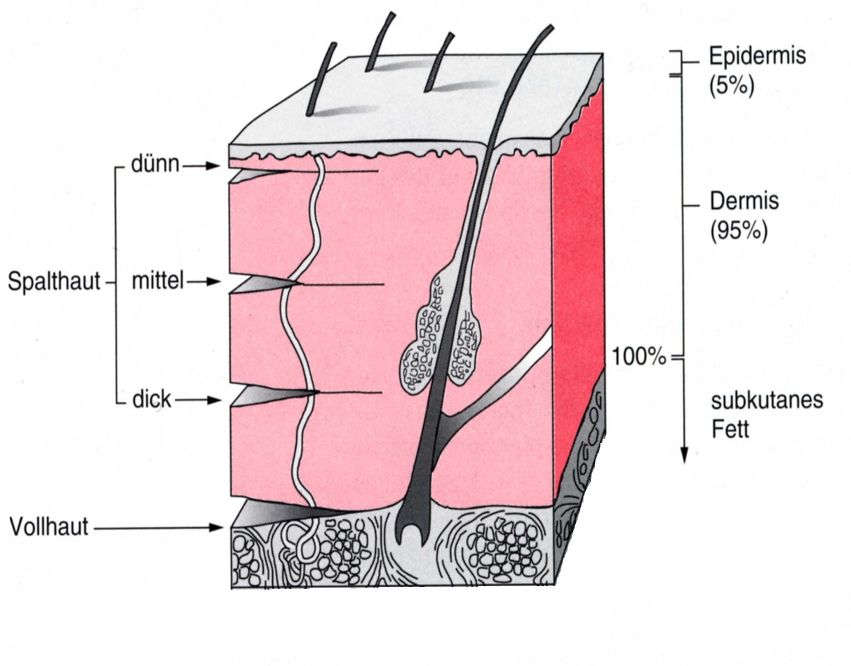
EΛΛΕΙΜΑΤΑ ΣΤΟΜΑΤΟΓΝΑΘΟΠΡΟΣΩΠΙΚΗΣ ΠΕΡΙΟΧΗΣ
Ελεύθερα δερματικά Μοσχέυματα
Επιδερμίδα (5%)
Λεπτό
Χόριο (95%)
Δέρμα μερικού πάχους
Μέσο
Βαθύ
Υποδόριο λίπος
Δέρμα ολικού πάχους
ΕΛΕΥΘΕΡΑ ΔΕΡΜΑΤΙΚΑ ΜΟΣΧΕΥΜΑΤΑ
ΕΠΙΔΕΡΜΙΔΑ μόνον | Ιδρωτοποιοί αδένες
ΔΕΡΜΑ ΜΕΡΙΚΟΥ ΠΑΧΟΥΣ | Σμηγματογόνοι αδένες
ΔΕΡΜΑ ΟΛΙΚΟΥ ΠΑΧΟΥΣ | Θύλακοι τριχών
ΔΕΡΜΑ + ΧΟΝΔΡΟΣ | Τριχοειδή

Slide 15
EΛΛΕΙΜΑΤΑ ΣΤΟΜΑΤΟΓΝΑΘΟΠΡΟΣΩΠΙΚΗΣ ΠΕΡΙΟΧΗΣ
Ελεύθερα δερματικά Μοσχέυματα
ΔΟΤΡΙΕΣ ΠΕΡΙΟΧΕΣ ΕΛΕΥΘΕΡΩΝ ΔΕΡΜΑΤΙΚΩΝ ΜΟΣΧΕΥΜΑΤΩΝ
Μερικού Πάχους | Ολικού Πάχους
Γλουτός | Οπισθοωτιαία χώρα
Μηρός | Περιοχή κλείδας
Κοιλία (κάτω μοίρα) | Έσω επιφάνεια βραχίονα
 | Κοιλιά (έξω επιφάνεια)

Slide 16
EΛΛΕΙΜΑΤΑ ΣΤΟΜΑΤΟΓΝΑΘΟΠΡΟΣΩΠΙΚΗΣ ΠΕΡΙΟΧΗΣ
Ελεύθερα δερματικά Μοσχέυματα
ΣΥΓΚΡΙΣΗ ΕΛΕΥΘΕΡΩΝ ΔΕΡΜΑΤΙΚΩΝ ΜΟΣΧΕΥΜΑΤΩΝ
Μερικού Πάχους | Ολικού Πάχους
Εκτεταμένες δότριες περιοχές, που επουλώνονται με απλή επικάλυψη | Καλύτερο αισθητικό αποτέλεσμα
 | Δυσκολότερη επούλωση
 | Στη δότρια θέση απαιτείται συρραφή

Slide 17
EΛΛΕΙΜΑΤΑ ΣΤΟΜΑΤΟΓΝΑΘΟΠΡΟΣΩΠΙΚΗΣ ΠΕΡΙΟΧΗΣ
Ελεύθερα δερματικά Μοσχέυματα
ΠΡΟΫΠΟΘΕΣΕΙΣ ΕΠΟΥΛΩΣΗΣ ΕΛΕΥΘΕΡΩΝ ΔΕΡΜΑΤΙΚΩΝ ΜΟΣΧΕΥΜΑΤΩΝ
Καλή αιμάτωση δέκτριας θέσης
Στενή επαφή μοσχεύματος και δέκτριας περιοχής
Επαρκής ηρεμία μεταξύ μοσχεύματος και θέσης υποδοχής του

Slide 18
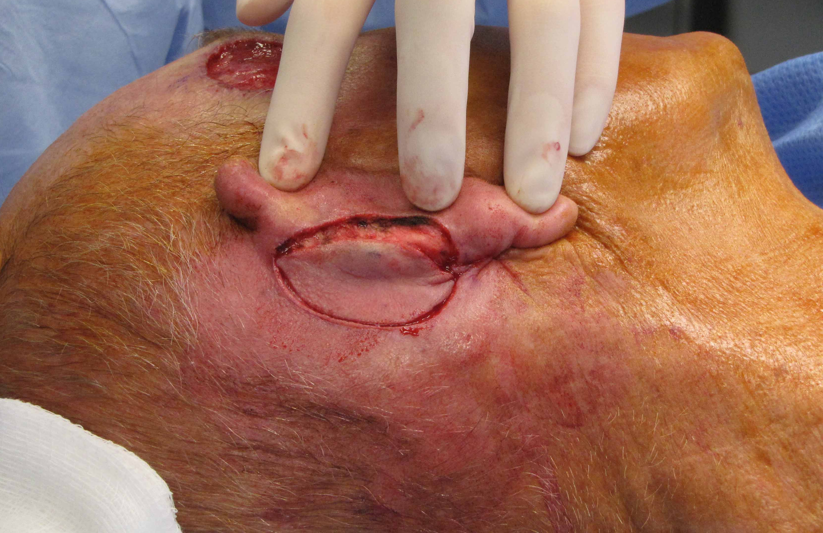
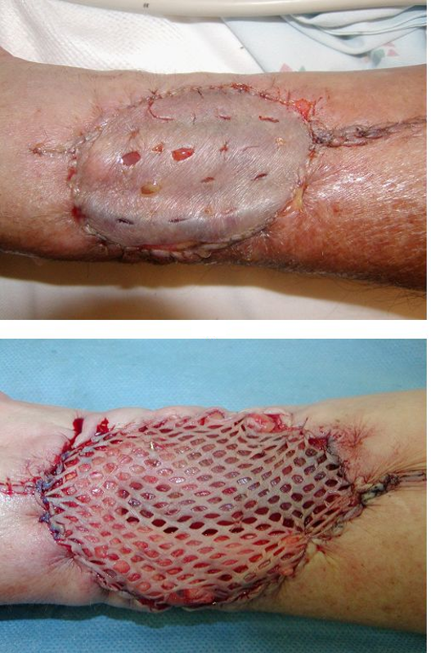
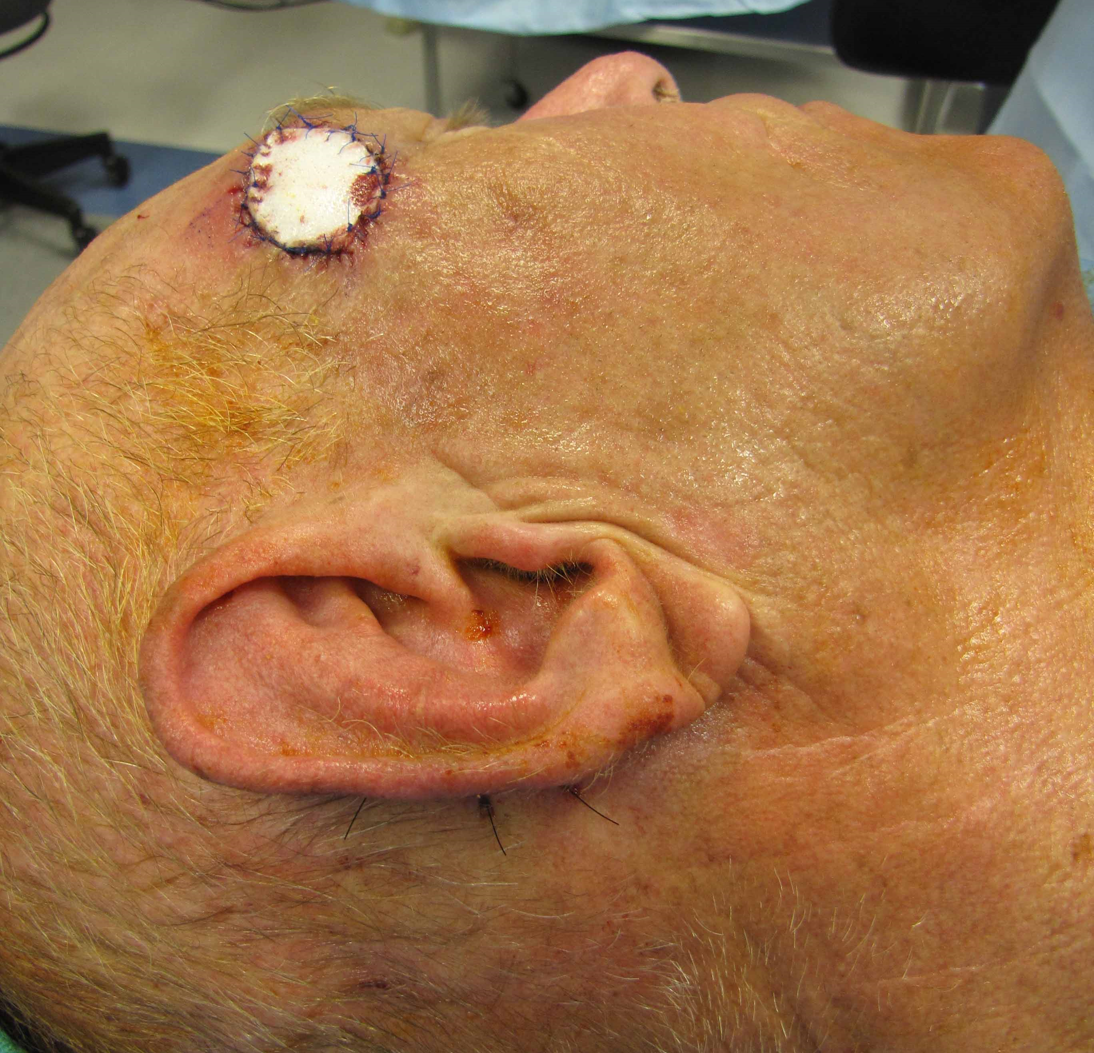
EΛΛΕΙΜΑΤΑ ΣΤΟΜΑΤΟΓΝΑΘΟΠΡΟΣΩΠΙΚΗΣ ΠΕΡΙΟΧΗΣ
Ελεύθερα δερματικά Μοσχέυματα

Slide 19
Τοπικοί Κρημνοί

Slide 20
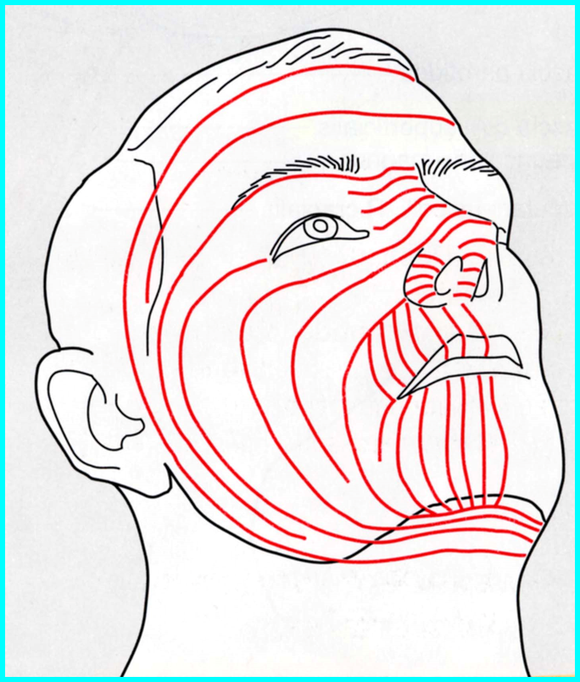
EΛΛΕΙΜΑΤΑ ΣΤΟΜΑΤΟΓΝΑΘΟΠΡΟΣΩΠΙΚΗΣ ΠΕΡΙΟΧΗΣ
Τοπικοί Κρημνοί
Τοπικοί κρημνοί
  Μετωπιαίος Κρημνός
  Κραταφικός Κρημνός
  Ρινοχειλικός
  Υπερώιος
  Γλωσσικός Κρημνός
Αγγείωση
Τυχαία αγγείωση-υποχοριοειδές πλέγμα
Συγκεκριμένο αγγειακό στέλεχος- αξονικοί κρημνοί

Slide 21
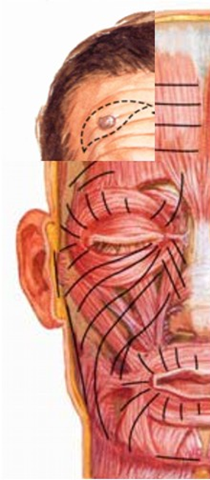
EΛΛΕΙΜΑΤΑ ΣΤΟΜΑΤΟΓΝΑΘΟΠΡΟΣΩΠΙΚΗΣ ΠΕΡΙΟΧΗΣ
Τοπικοί Κρημνοί
ΠΡΟΩΘΗΤΙΚΟΙ ΚΡΗΜΝΟΙ
Οι πιο απλοί κρημνοί
Πλάτος = με πλάτος ελλείμματος
Μήκος: ανάλογα με το μήκος που χρειαζόμαστε
Απλοί ή διπλοί (δύο κατευθύνσεων)
ΜΕΤΑΘΕΤΙΚΟΙ ΚΡΗΜΝΟΙ
Πλάτος = με πλάτος ελλείμματος
ΠΕΡΙΣΤΡΕΦΟΜΕΝΟΙ
Σχήμα ημικύκλιου
Μία κοινή πλευρά με το έλλειμμα
Ελλειπτική τομή σταδιακά ↑μήκους μέχρι την κάλυψη
ελλείμματος χωρίς τάση

Slide 22
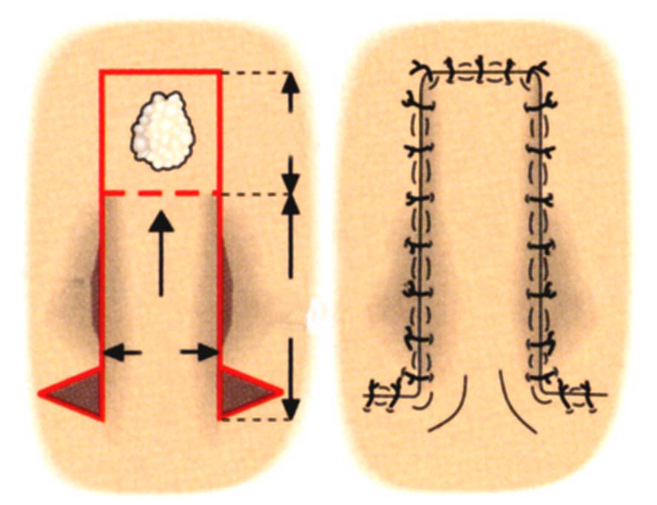
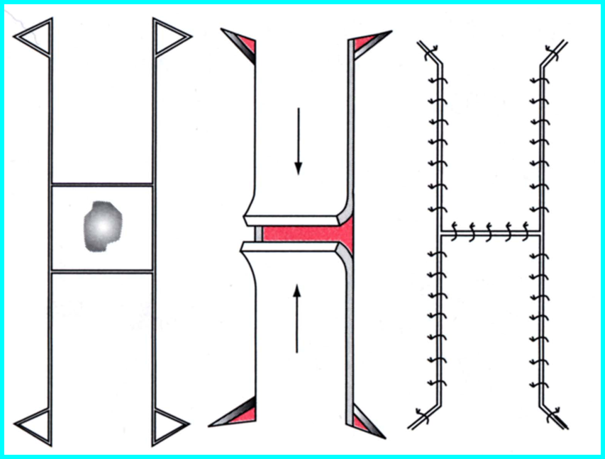
EΛΛΕΙΜΑΤΑ ΣΤΟΜΑΤΟΓΝΑΘΟΠΡΟΣΩΠΙΚΗΣ ΠΕΡΙΟΧΗΣ
Τοπικοί Κρημνοί
ΕΤΕΡΟΠΛΕΥΡΟΣ ΠΡΟΩΘΗΤΙΚΟΣ ΚΡΗΜΝΟΣ Ή ΠΛΑΣΤΙΚΗ U
ΑΜΦΟΤΕΡΟΠΛΕΥΡΟΣ ΠΡΟΩΘΗΤΙΚΟΣ ΚΡΗΜΝΟΣ Ή ΠΛΑΣΤΙΚΗ Η
Notes:
SCHWENZER Abb. 11.7 - σελ. 390

Slide 23
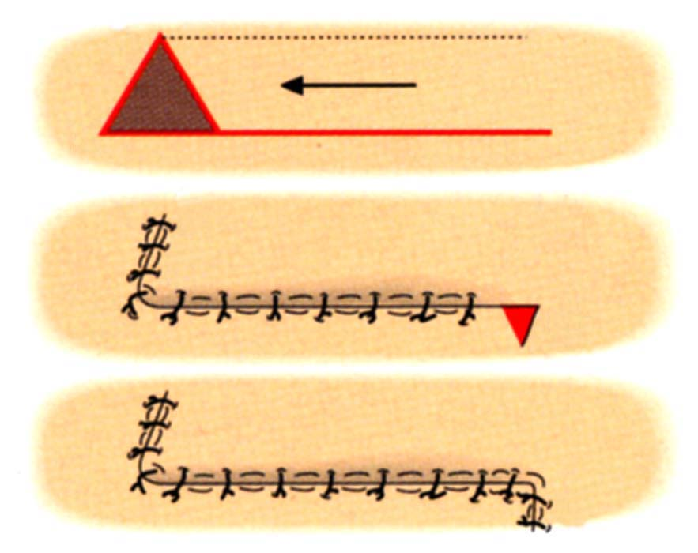
EΛΛΕΙΜΑΤΑ ΣΤΟΜΑΤΟΓΝΑΘΟΠΡΟΣΩΠΙΚΗΣ ΠΕΡΙΟΧΗΣ
Τοπικοί Κρημνοί
β
γ
α
β
α
γ
δ₁
δ
Notes:
SCHWENZER Abb. 11.6 - σελ. 390

Slide 24
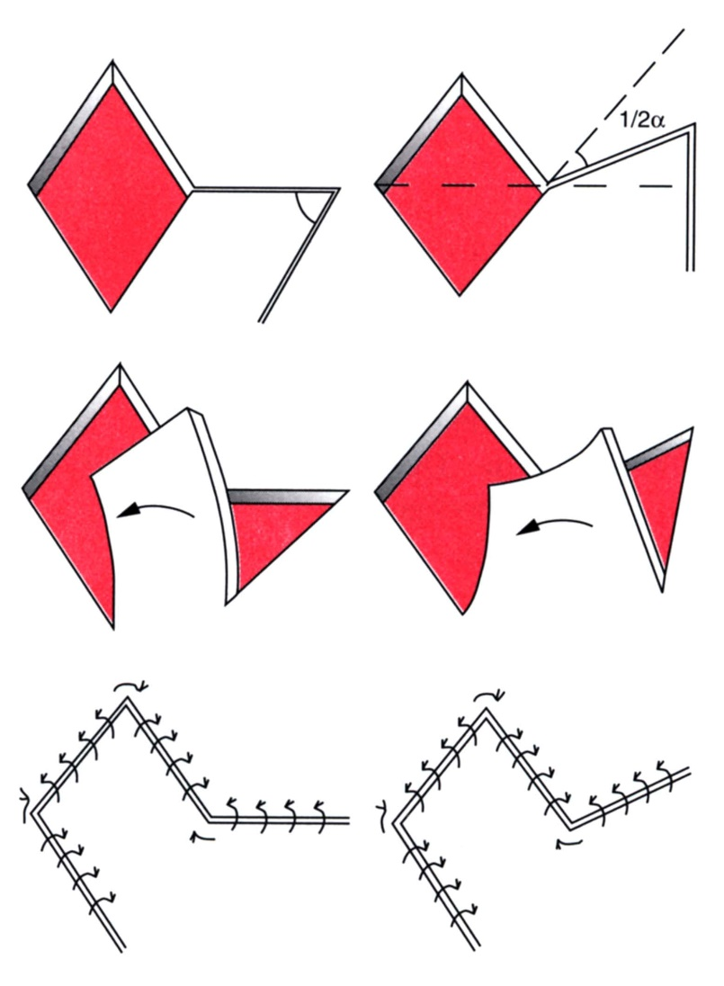
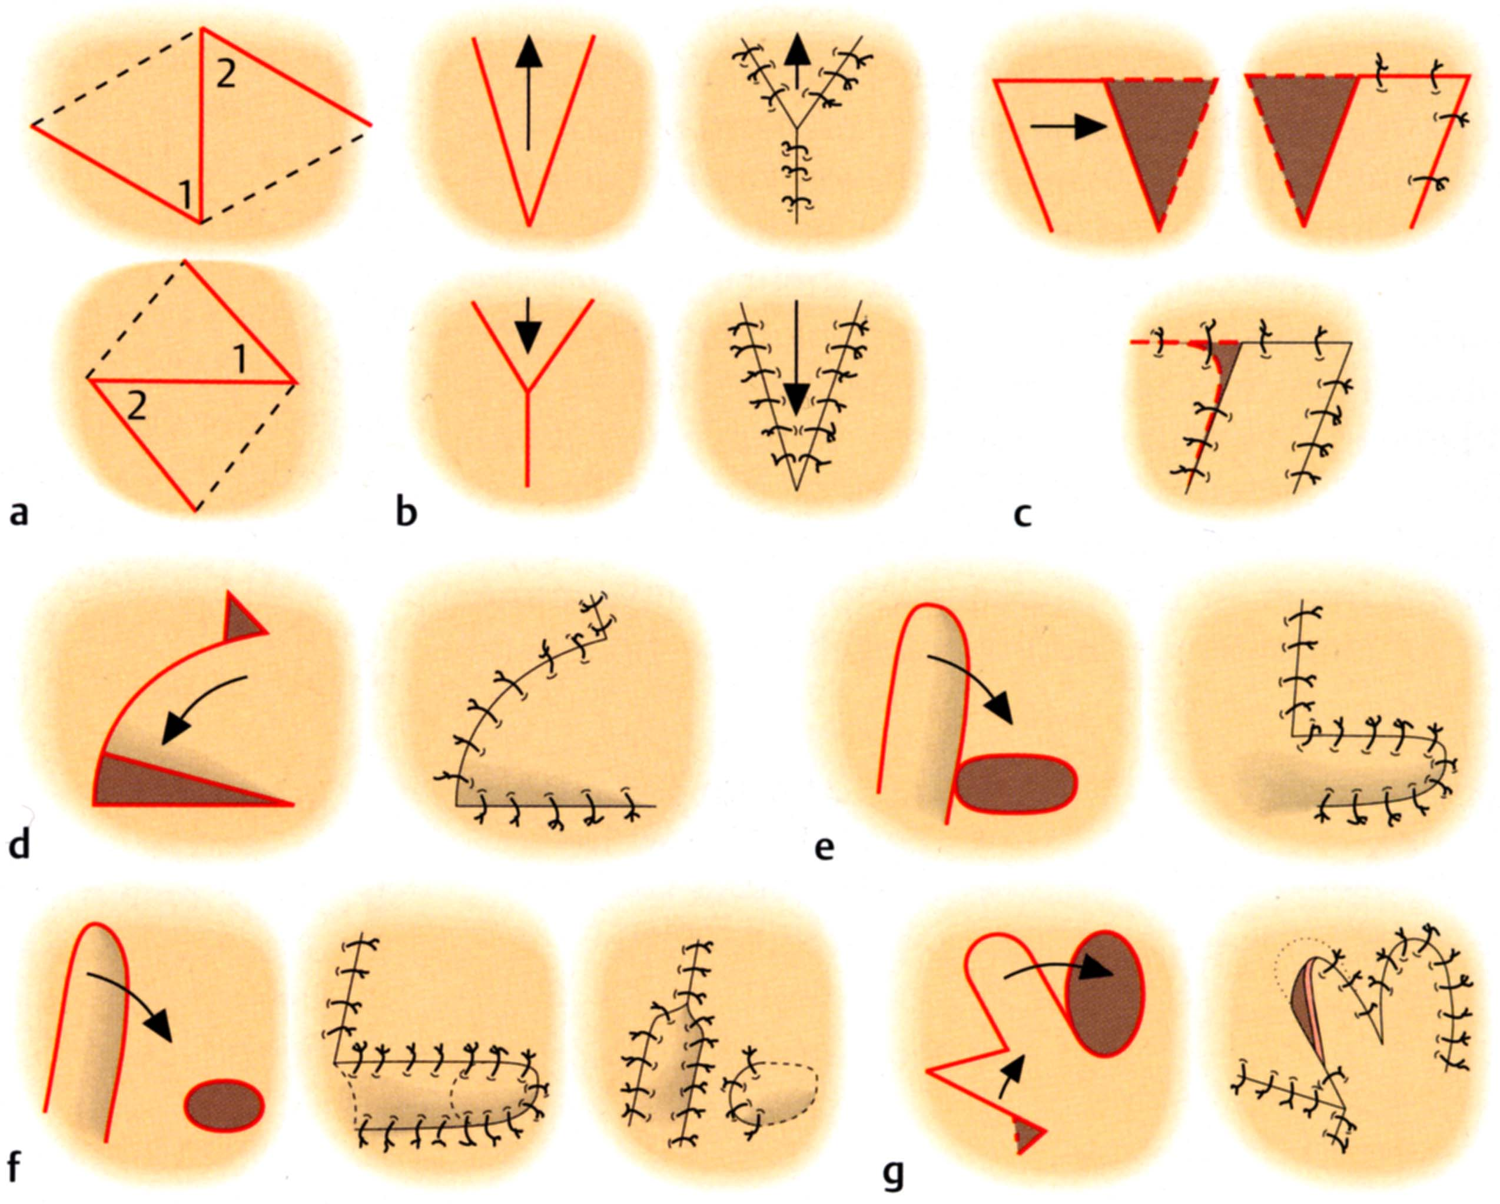
EΛΛΕΙΜΑΤΑ ΣΤΟΜΑΤΟΓΝΑΘΟΠΡΟΣΩΠΙΚΗΣ ΠΕΡΙΟΧΗΣ
Τοπικοί Κρημνοί
Notes:
CLAUS WALTER Abb 24 - σελ. 18

Slide 25
EΛΛΕΙΜΑΤΑ ΣΤΟΜΑΤΟΓΝΑΘΟΠΡΟΣΩΠΙΚΗΣ ΠΕΡΙΟΧΗΣ
Τοπικοί Κρημνοί
Notes:
SCHWENZER Abb. 11.5 - σελ. 389

Slide 26
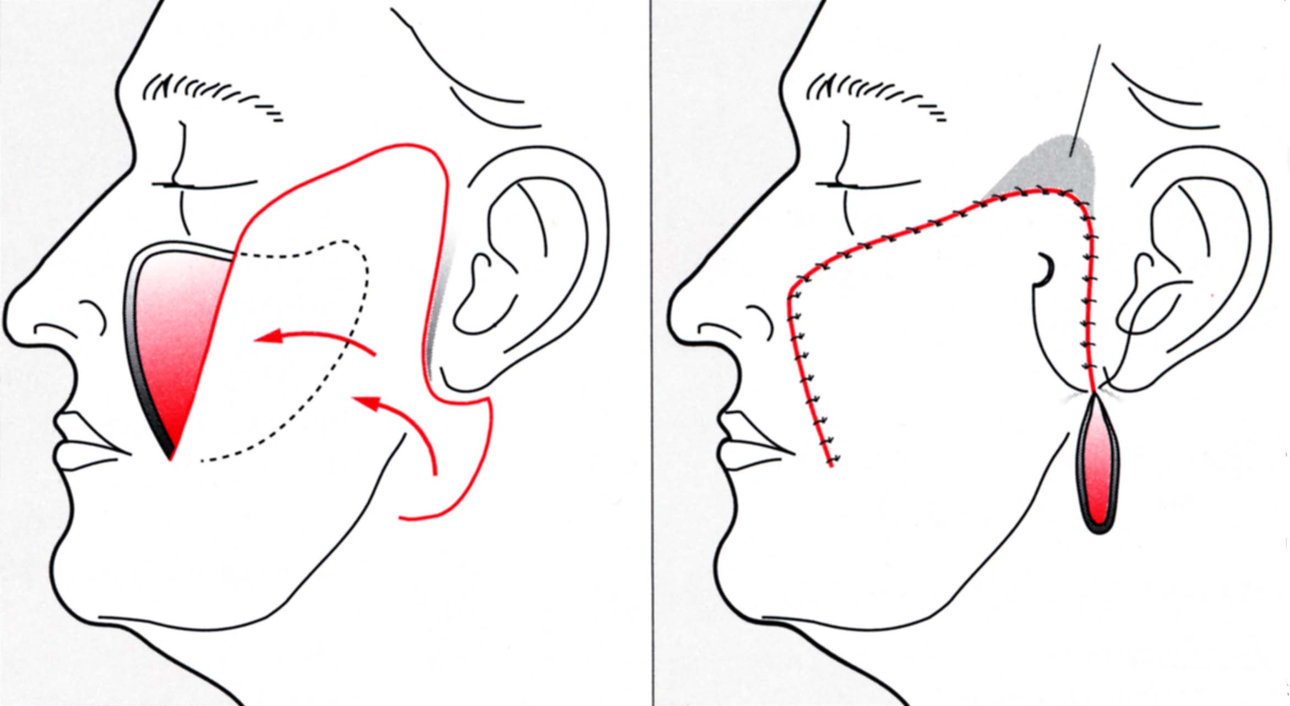
EΛΛΕΙΜΑΤΑ ΣΤΟΜΑΤΟΓΝΑΘΟΠΡΟΣΩΠΙΚΗΣ ΠΕΡΙΟΧΗΣ
Τοπικοί Κρημνοί
ΠΕΡΙΣΤΡΟΦΙΚΟΣ ΚΡΗΜΝΟΣ ΑΠΟ ΤΗΝ ΠΑΡΕΙΑ (ESSER)
Notes:
CLAUS WALTER Abb 29 - σελ. 21

Slide 27
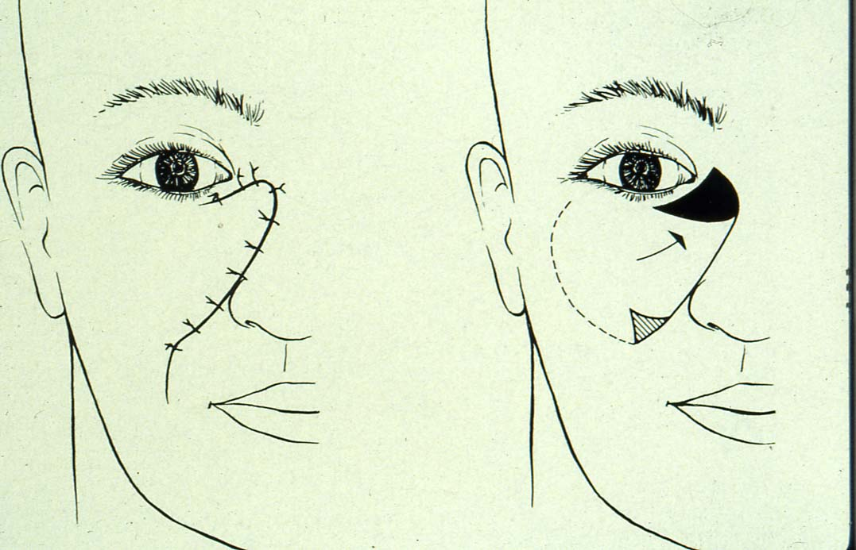
EΛΛΕΙΜΑΤΑ ΣΤΟΜΑΤΟΓΝΑΘΟΠΡΟΣΩΠΙΚΗΣ ΠΕΡΙΟΧΗΣ
Τοπικοί Κρημνοί
Ολισθητικός κρημνός από τη ρινοχειλική αύλακα (IMRE)

Slide 28
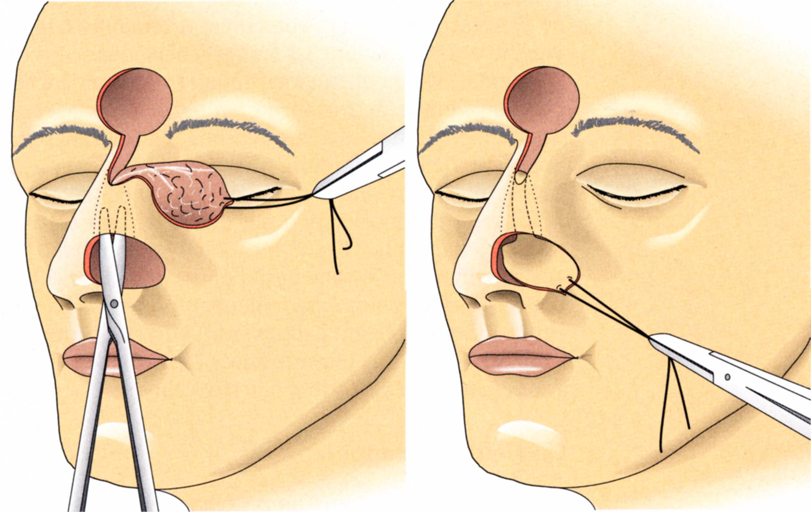
EΛΛΕΙΜΑΤΑ ΣΤΟΜΑΤΟΓΝΑΘΟΠΡΟΣΩΠΙΚΗΣ ΠΕΡΙΟΧΗΣ
Τοπικοί Κρημνοί
Notes:
SCHWENZER Abb. 11.11 - σελ. 392

Slide 29
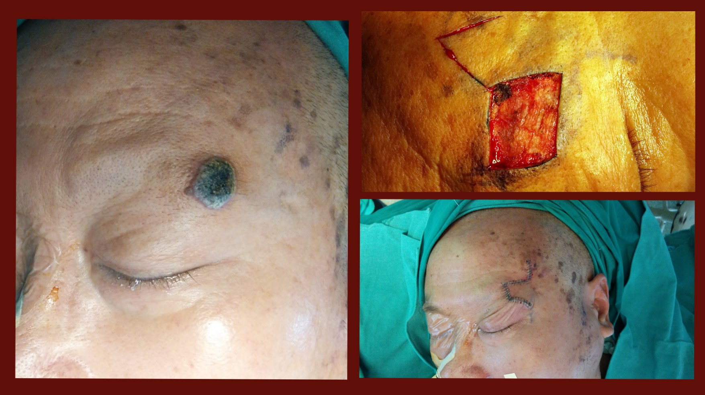
EΛΛΕΙΜΑΤΑ ΣΤΟΜΑΤΟΓΝΑΘΟΠΡΟΣΩΠΙΚΗΣ ΠΕΡΙΟΧΗΣ
Τοπικοί Κρημνοί

Slide 30
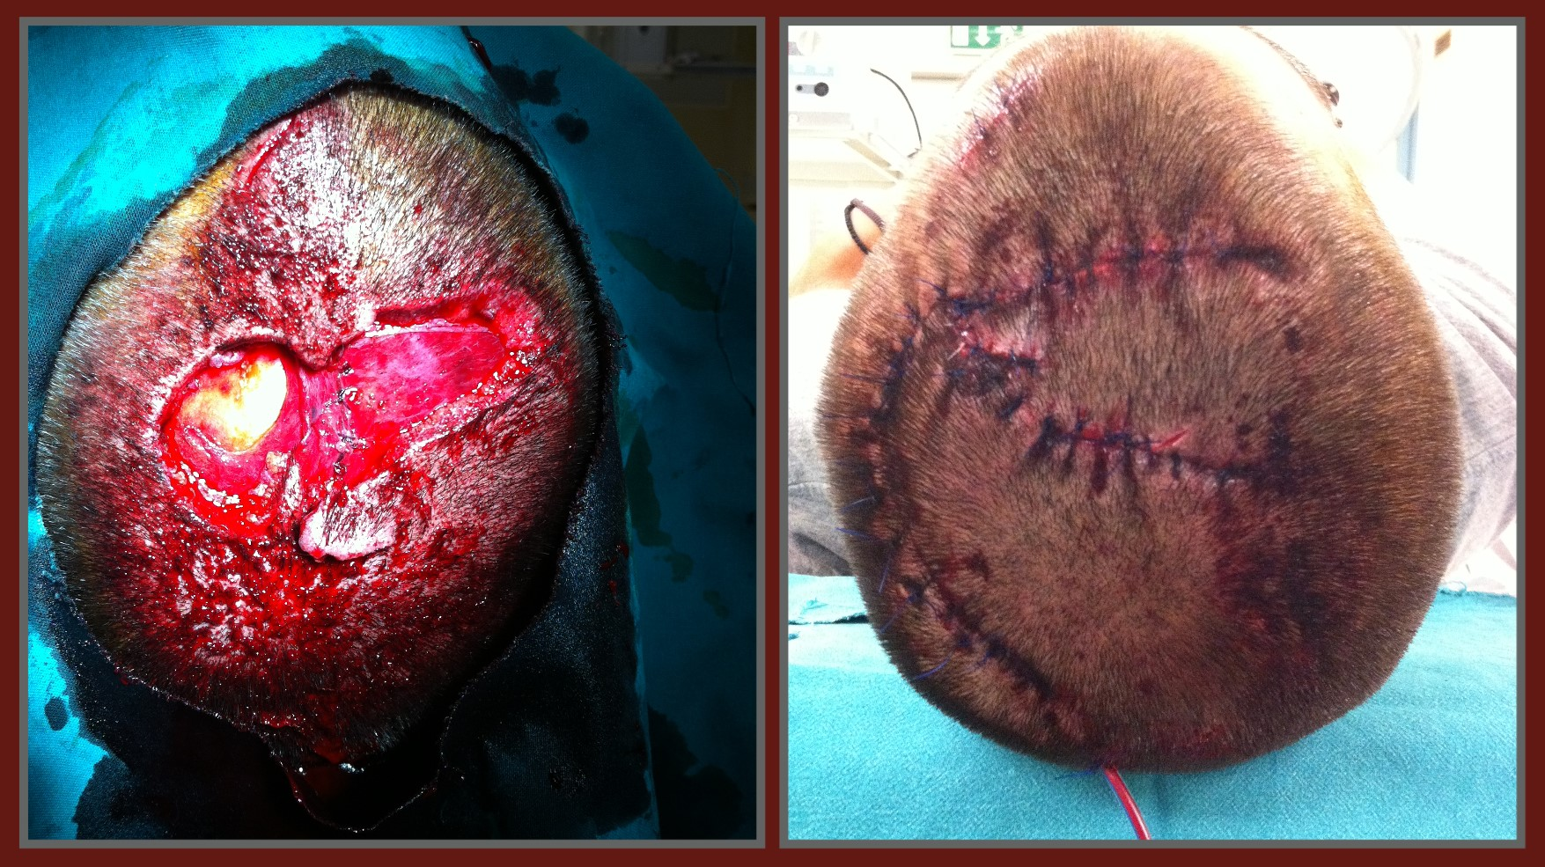
EΛΛΕΙΜΑΤΑ ΣΤΟΜΑΤΟΓΝΑΘΟΠΡΟΣΩΠΙΚΗΣ ΠΕΡΙΟΧΗΣ
Τοπικοί Κρημνοί

Slide 31
Περιοχικοί Κρημνοί

Slide 32
EΛΛΕΙΜΑΤΑ ΣΤΟΜΑΤΟΓΝΑΘΟΠΡΟΣΩΠΙΚΗΣ ΠΕΡΙΟΧΗΣ
Περιοχικοί Κρημνοί
Ο περιοχικός κρημνός είναι ιστός που μεταφέρεται από ένα σημείο του σώματος μέσα ή παρακείμενα στην περιοχή της κεφαλής και του τραχήλου. Η αιματική παροχή του κρημνού διατηρείται ακέραιη και συνδεδεμένη με τον κρημνό καθώς αυτός περιστρέφεται στην περιοχή του χειρουργικού ελλείματος. Ο δερματικός ή μυοδερματικός κρημνός περιστρέφεται με τον αγγειακό του μίσχο.

Slide 33
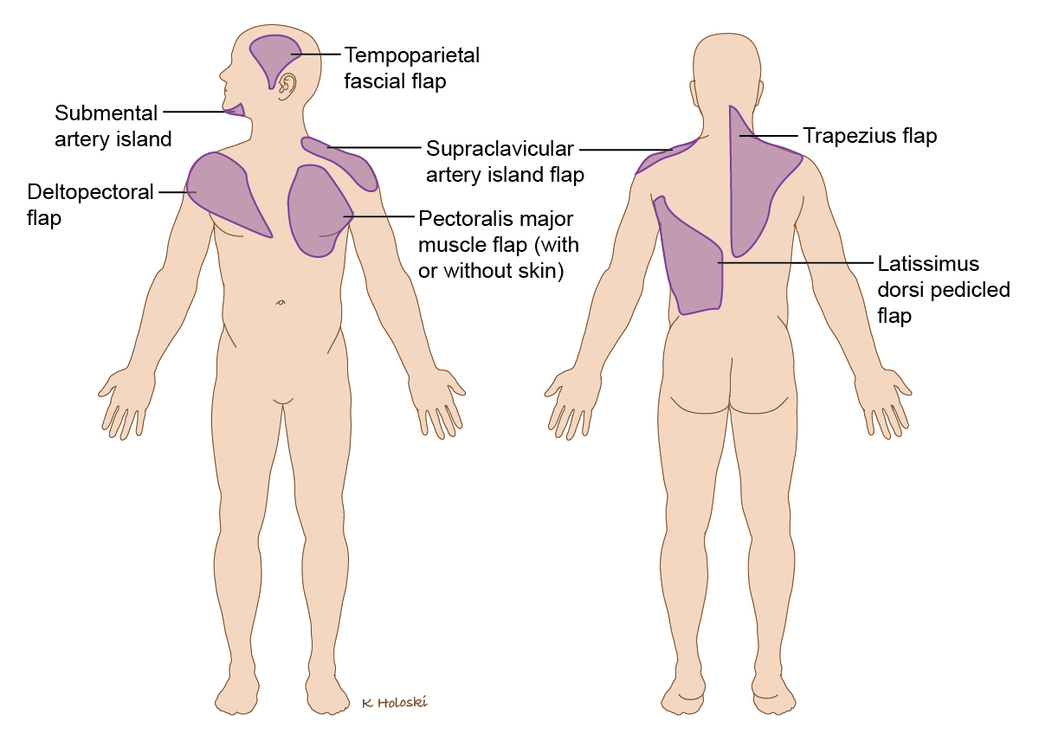
EΛΛΕΙΜΑΤΑ ΣΤΟΜΑΤΟΓΝΑΘΟΠΡΟΣΩΠΙΚΗΣ ΠΕΡΙΟΧΗΣ
Περιοχικοί Κρημνοί
Είδη
Μείζονος Θωρακικού μυός
Τραπεζοειδούς Μυός
Δελτοθωρακικού μυός
Πλατύ ραχιαίου μυός
Στέρνοκλειδομαστοειδούς μυός
Υπογενείδιος
Υπερκλείδιος
Μυώδους πλατύσματος
Μασητήρα

Slide 34
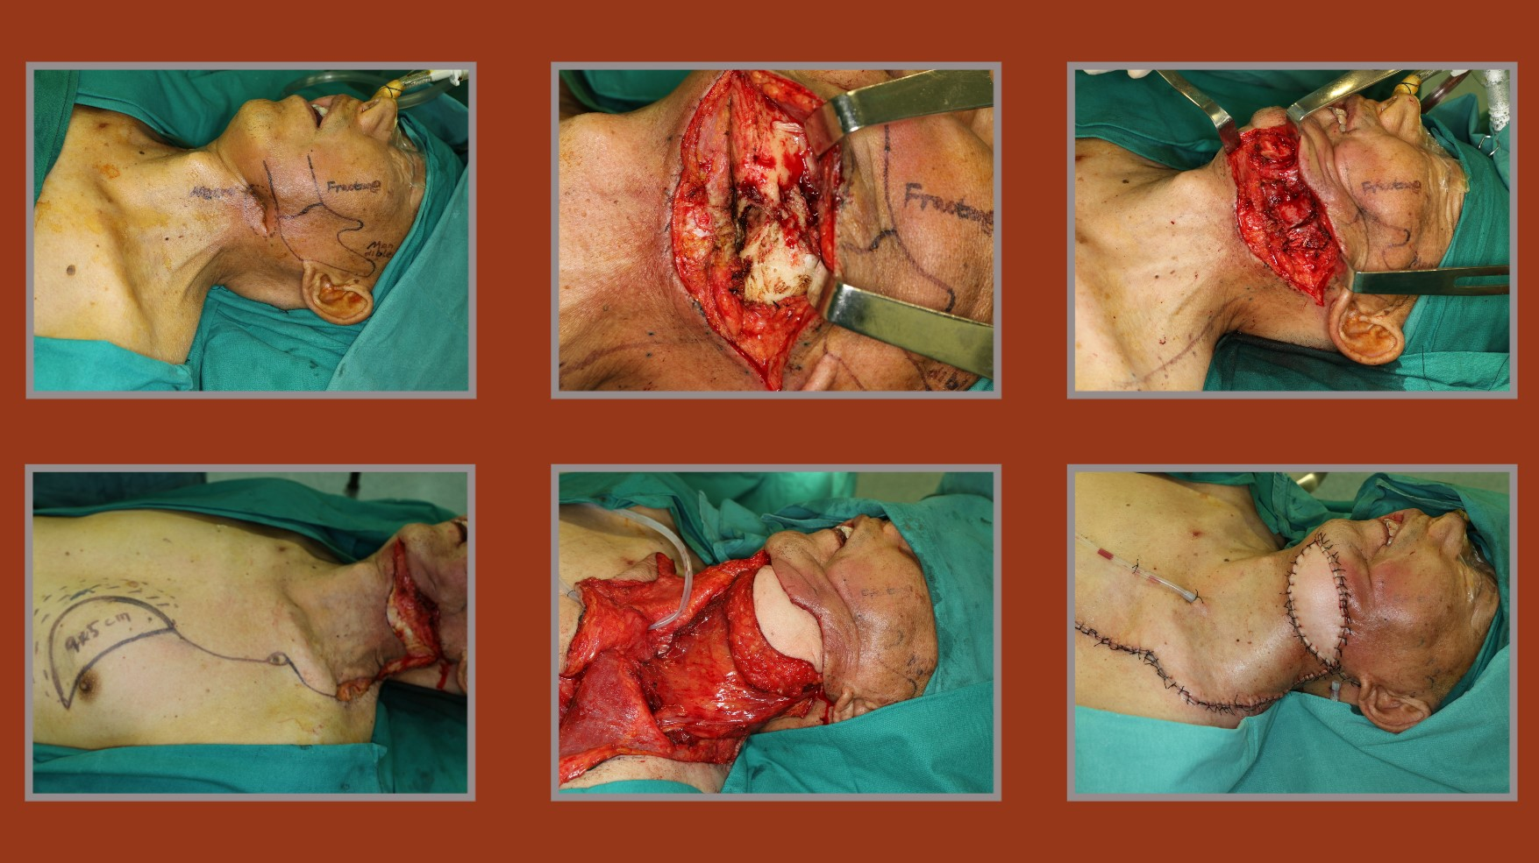
EΛΛΕΙΜΑΤΑ ΣΤΟΜΑΤΟΓΝΑΘΟΠΡΟΣΩΠΙΚΗΣ ΠΕΡΙΟΧΗΣ
Περιοχικοί Κρημνοί

Slide 35
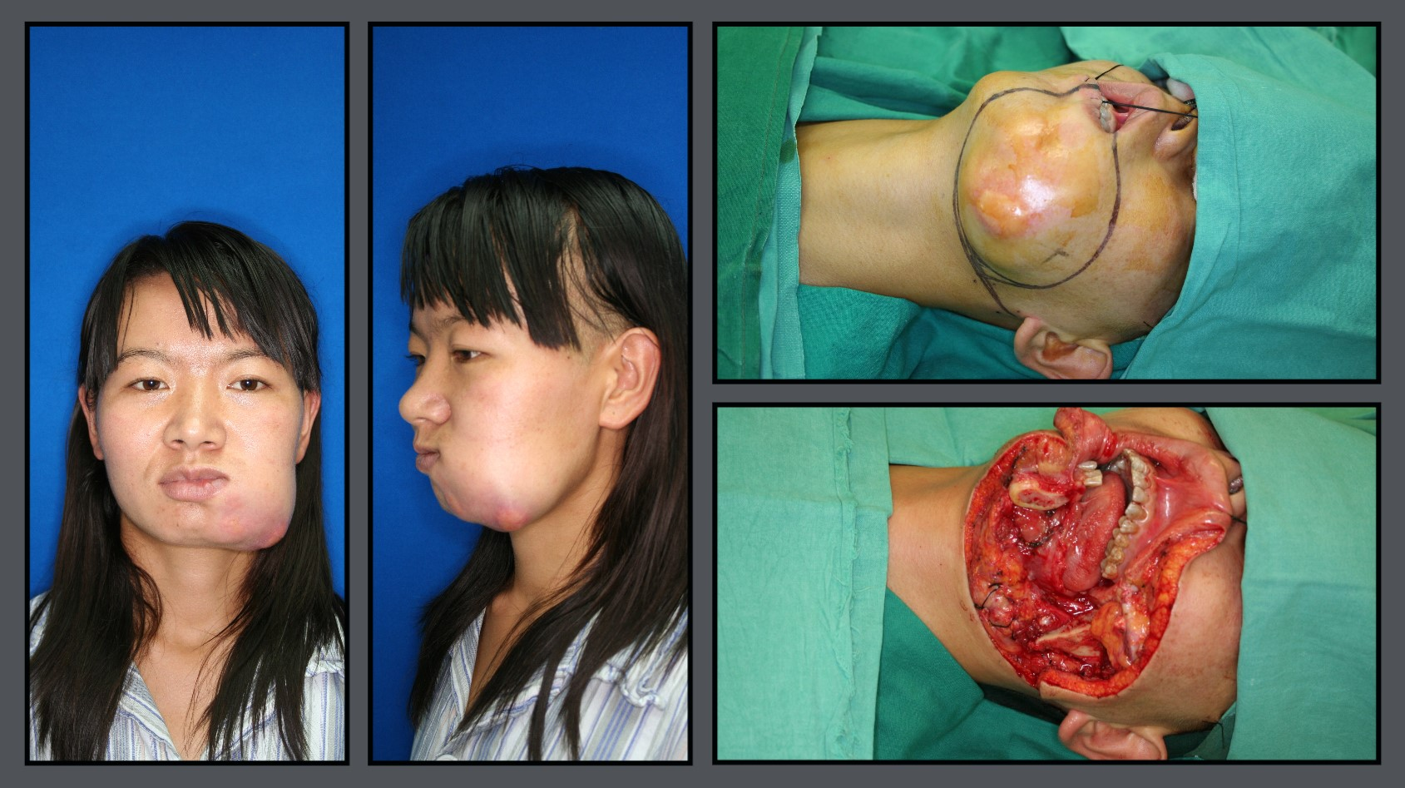
EΛΛΕΙΜΑΤΑ ΣΤΟΜΑΤΟΓΝΑΘΟΠΡΟΣΩΠΙΚΗΣ ΠΕΡΙΟΧΗΣ
Περιοχικοί Κρημνοί

Slide 36
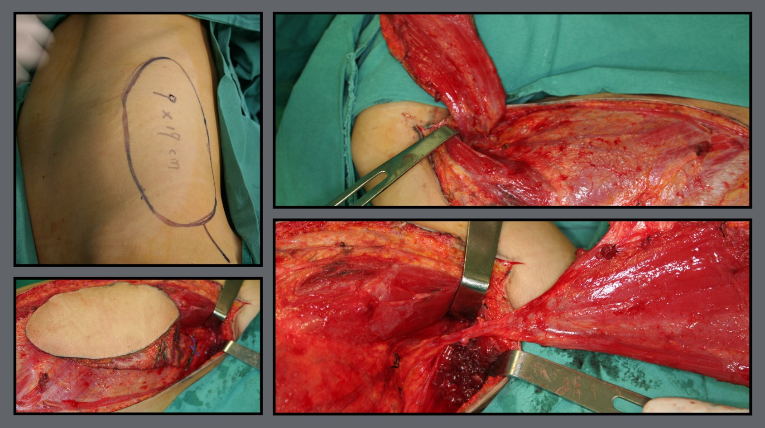
EΛΛΕΙΜΑΤΑ ΣΤΟΜΑΤΟΓΝΑΘΟΠΡΟΣΩΠΙΚΗΣ ΠΕΡΙΟΧΗΣ
Περιοχικοί Κρημνοί

Slide 37
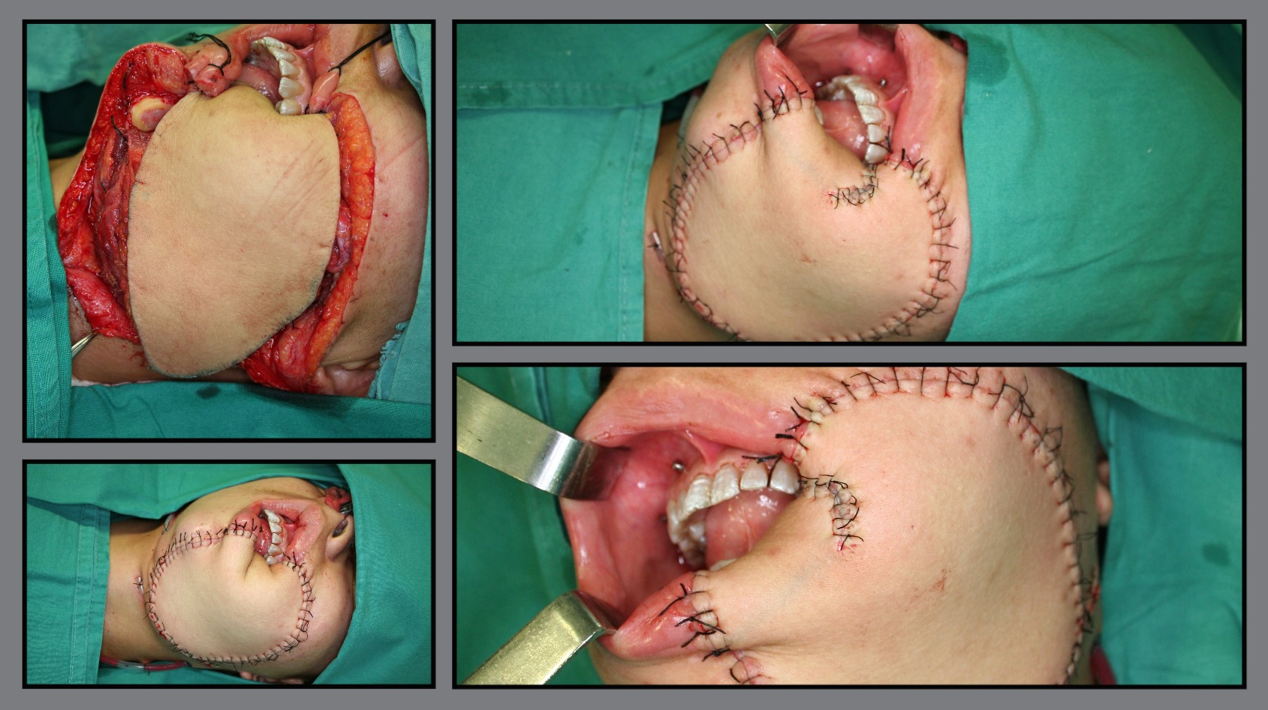
EΛΛΕΙΜΑΤΑ ΣΤΟΜΑΤΟΓΝΑΘΟΠΡΟΣΩΠΙΚΗΣ ΠΕΡΙΟΧΗΣ
Περιοχικοί Κρημνοί

Slide 38
Ελεύθεροι Κρημνοί

Slide 39
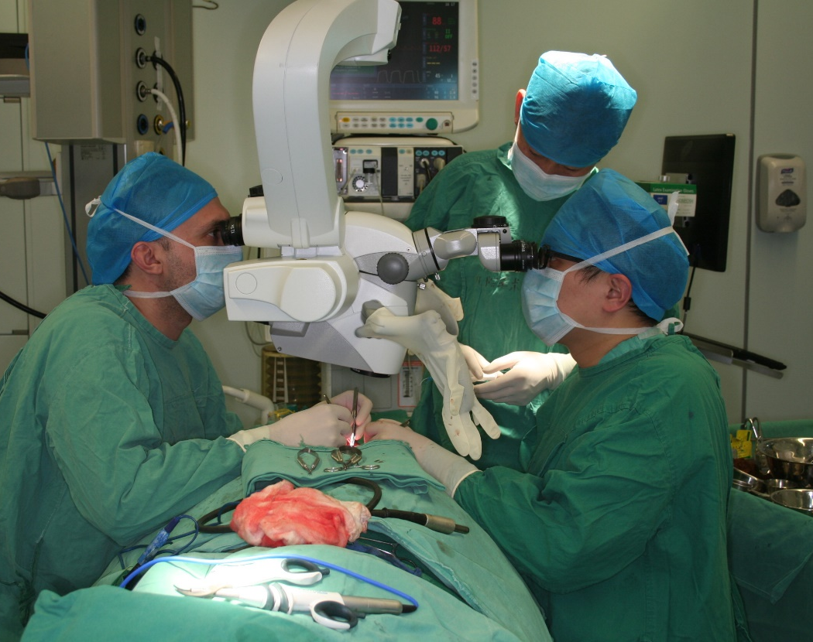
EΛΛΕΙΜΑΤΑ ΣΤΟΜΑΤΟΓΝΑΘΟΠΡΟΣΩΠΙΚΗΣ ΠΕΡΙΟΧΗΣ
Ελεύθεροι Κρημνοί
Μεταφορά ιστών από απομακρυσμένες θέσεις μαζί με τα αγγεία τους και αυτομεταμόσχευση στη δότρια θέση.
Απαραίτητη η χρήση μικροεργαλείων και χειρουργικού μικροσκοπίου για τη διενέργεια μικροαγγειακών αναστομόσεων.

Slide 40
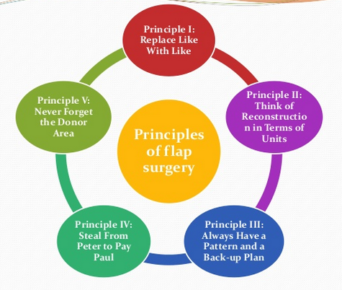
EΛΛΕΙΜΑΤΑ ΣΤΟΜΑΤΟΓΝΑΘΟΠΡΟΣΩΠΙΚΗΣ ΠΕΡΙΟΧΗΣ
Ελεύθεροι Κρημνοί

Slide 41
EΛΛΕΙΜΑΤΑ ΣΤΟΜΑΤΟΓΝΑΘΟΠΡΟΣΩΠΙΚΗΣ ΠΕΡΙΟΧΗΣ
Ελεύθεροι Κρημνοί
Κατάταξη
Περιτονιακοί & Δερματοπεριτονιακοί
Μυικοί & Μυοδερματικοί
Οστικοί Κρημνοί
Σύνθετοι Κρημνοί
Σπλαχνικοί κρημνοί

Slide 42
EΛΛΕΙΜΑΤΑ ΣΤΟΜΑΤΟΓΝΑΘΟΠΡΟΣΩΠΙΚΗΣ ΠΕΡΙΟΧΗΣ
Ελεύθεροι Κρημνοί
Παρασκευή & ανασήκωση του κρημνού
Προετοιμασία αγγειακού μίσχου κρημνού
Προετοιμασία αγγείων στη δέκτρια χώρα
ΜΧ συρραφή αρτηριών & φλεβών
+/-­ Συρραφή νεύρου

Slide 43
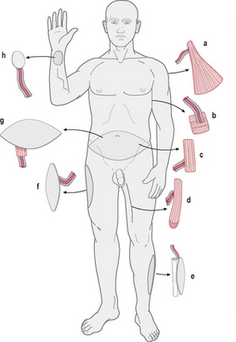
EΛΛΕΙΜΑΤΑ ΣΤΟΜΑΤΟΓΝΑΘΟΠΡΟΣΩΠΙΚΗΣ ΠΕΡΙΟΧΗΣ
Ελεύθεροι Κρημνοί
ΔΟΤΡΙΕΣ ΘΕΣΕΙΣ
Πλατύς ραχιαίος
Πρόσθιος οδοντωτός
Ορθός Κοιλιακός
Ισχνός Προσαγωγός
Περονιαίος
Προσθιοπλάγιος του μηρού
Εγκάρσιος ορθού κοιλιακού
Αντιβραχίου
Ωμοπλάτης
Λαγονίου

Slide 44
Αποκατάσταση Ελλειμάτων Μαλακών Μορίων
Στοματογναθοπροσωπικής Περιοχής
Μύς
Περιοχικοί δερματικοί κρημνοί
Υποβλεννογόνιος - Υποδόριο
Μυοδερματικοί κρημνοί
Τοπικοί κρημνοί
Βλεννογόνος – Δέρμα
Επούλωση κατά 2ο σκοπό
Συρραφή κατά πρώτο σκοπό
Ελεύθερο δερματικό μόσχευμα
Ελεύθεροι κρημνοί

Slide 45
Ακανθοκυτταρικό Ca Πλαγίου Χείλους Γλώσσας
Lip Split
Υπερωμουοειδικός τραχηλικός λεμφαδενικός καθαρισμός
Αποκατάσταση με RFFF

Slide 46
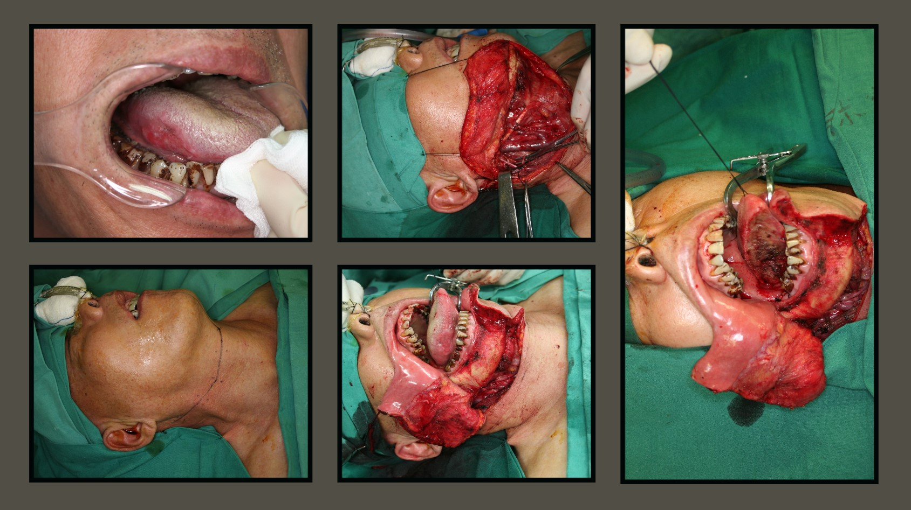

Slide 47
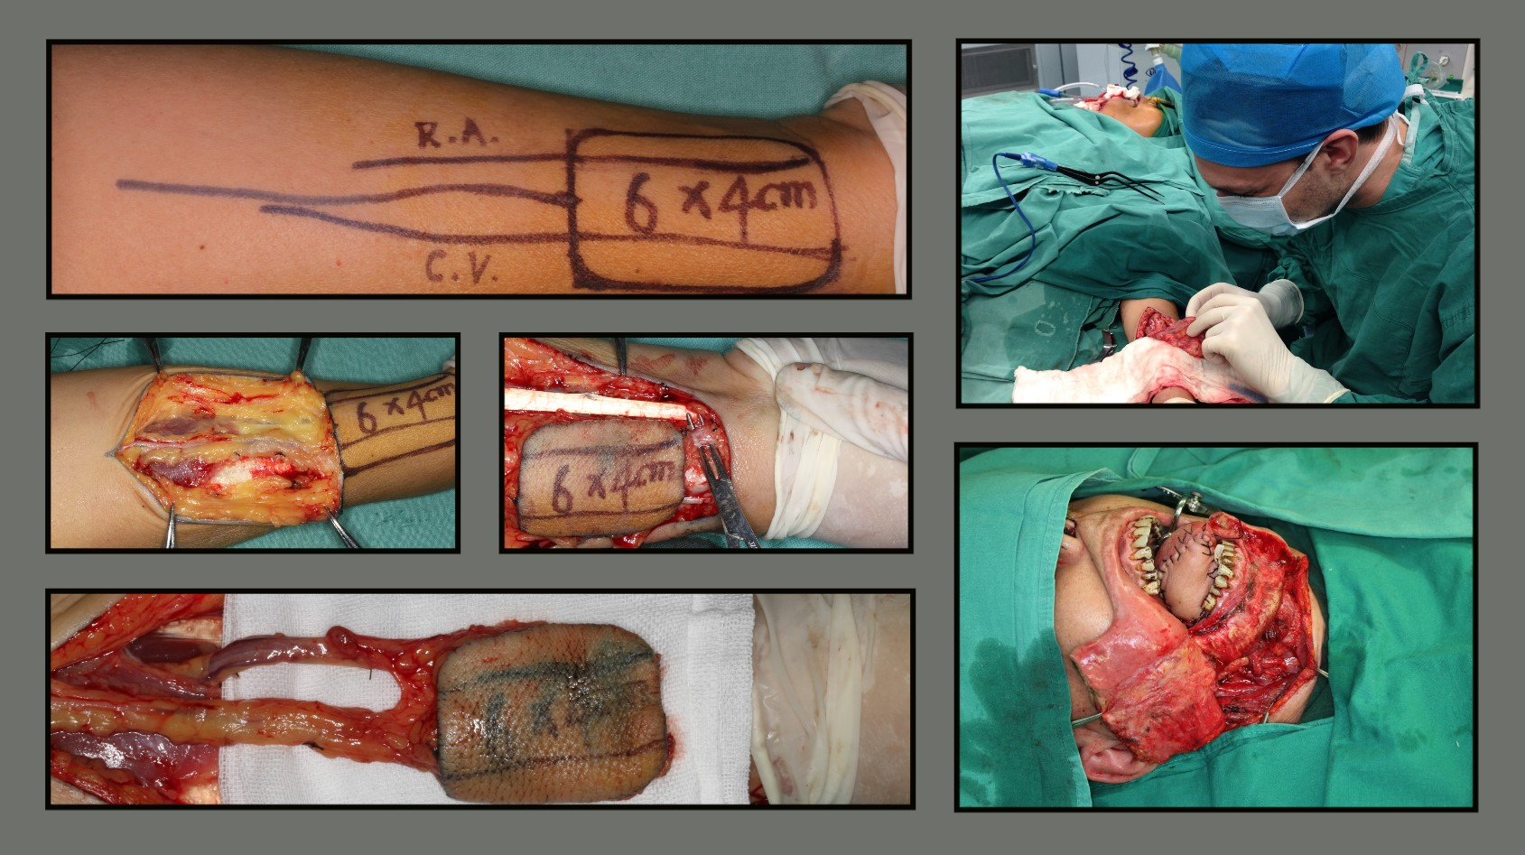

Slide 48
Ca Γλώσσας – Ημιγλωσεκτομή – Αποκατάσταση με ALT

Slide 49
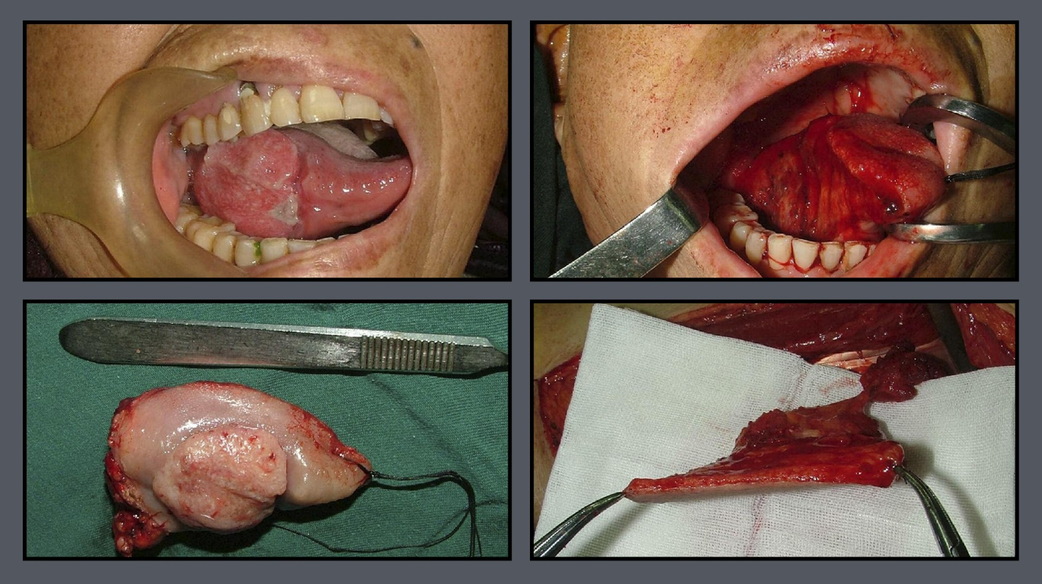

Slide 50
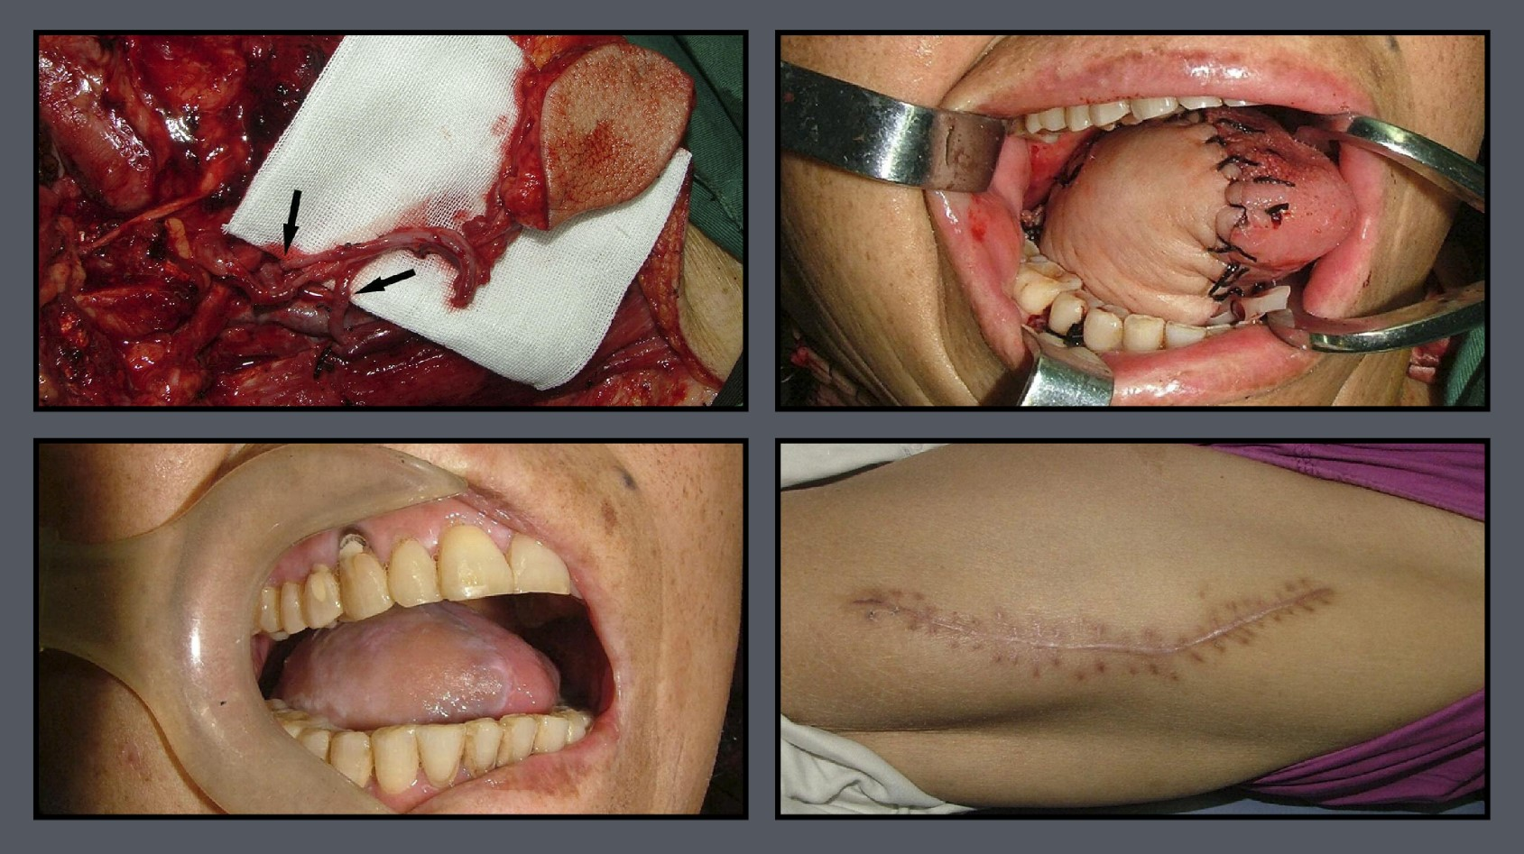

Slide 51
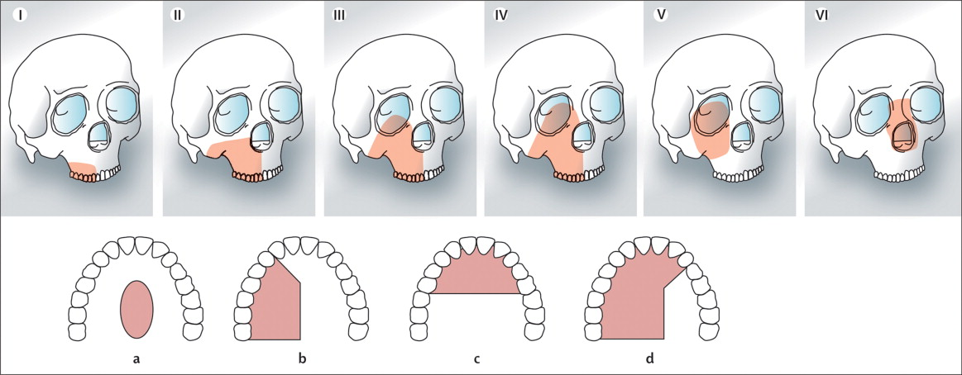
Οστική αποκατάσταση Στόματογναθοπροσωπικής Περιοχής
Ελλείματα Άνω γνάθου
Ελεύθεροι Κρημνοί
Περιοχικοί Κρημνοί
‘Obturator’ – Γναθοπροσωπικές Προθέσεις

Slide 52
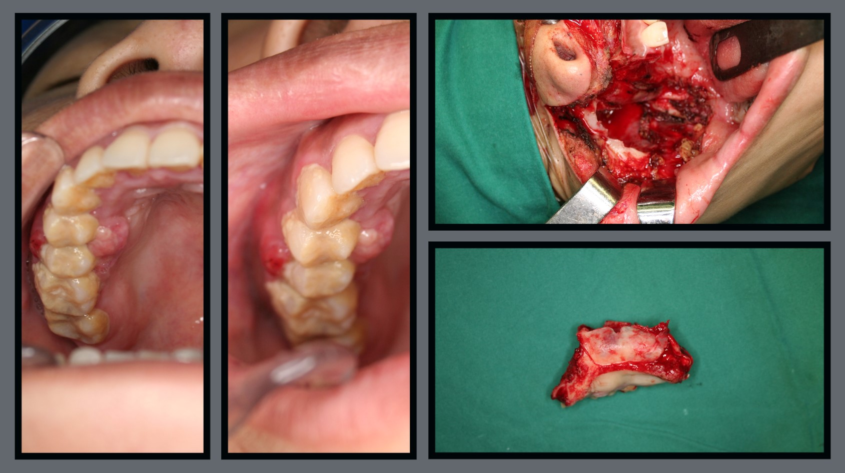
Αποκατάσταση Άνω Γνάθου με ελεύθερο κρημνό περόνης

Slide 53
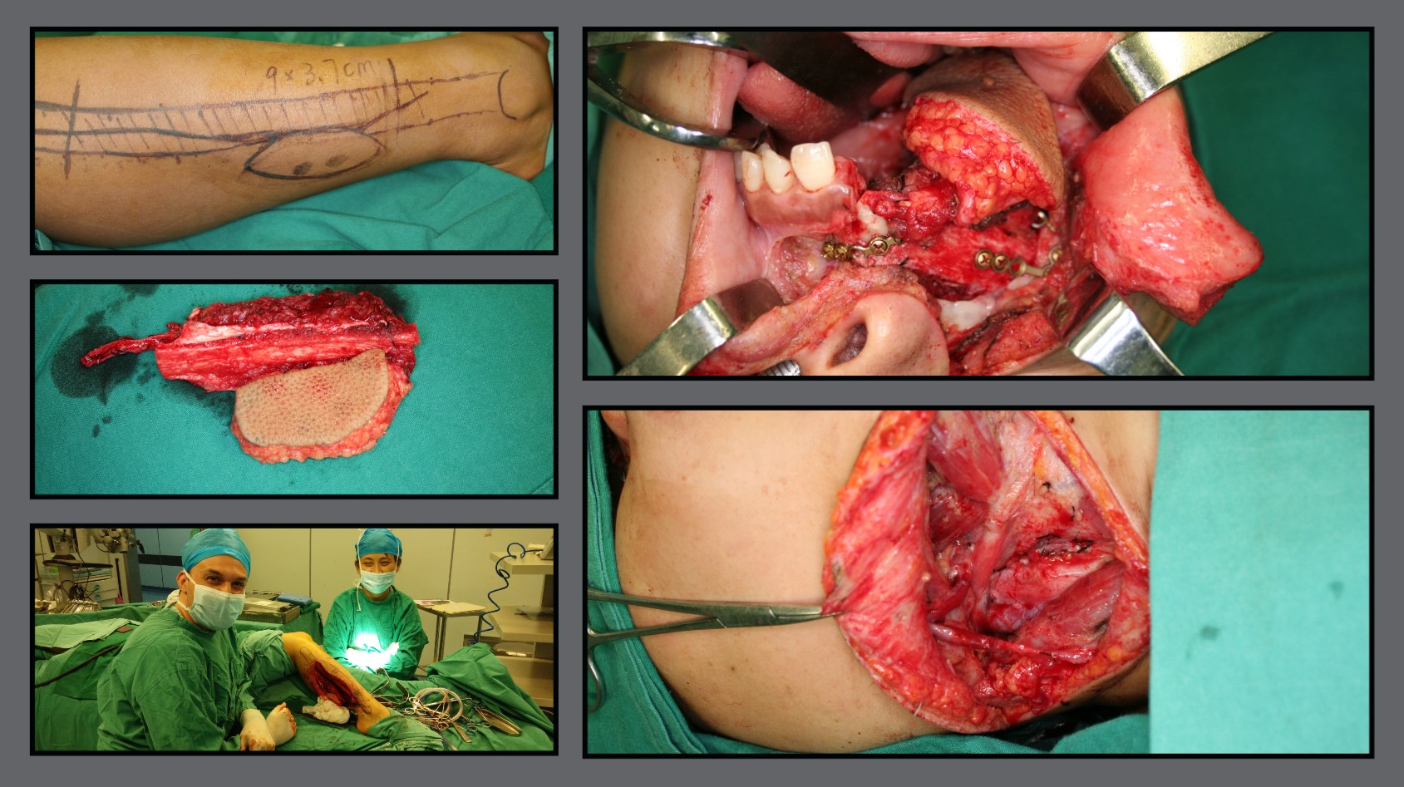
Αποκατάσταση Άνω Γνάθου με ελεύθερο κρημνό περόνης

Slide 54
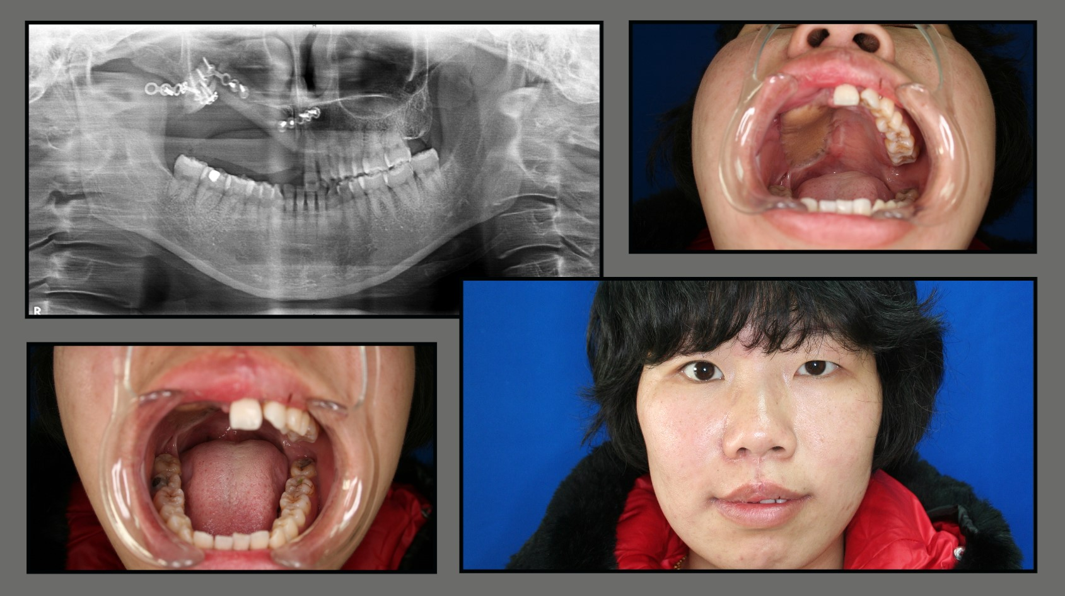
Αποκατάσταση Άνω Γνάθου με ελεύθερο κρημνό περόνης

Slide 55
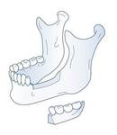
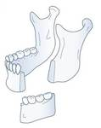
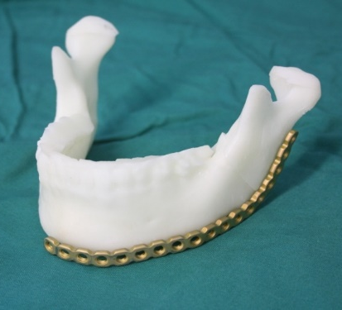
Οστική αποκατάσταση Στοματικής Κοιλότητας
Ελλείματα Κάτω Γνάθου
ΚΛΑΔΟΣ-ΣΩΜΑ- ΓΕΝΕΙΟ
  Χωρίς αποκατάσταση
  Πλάκα αποκατάστασης Ti
  Μη αγγειούμενο οστικό μόσχευμα
  (5-6cm)
  Ελεύθεροι οστικοί κρημνοί
  Διατατική οστεογένεση

Slide 56
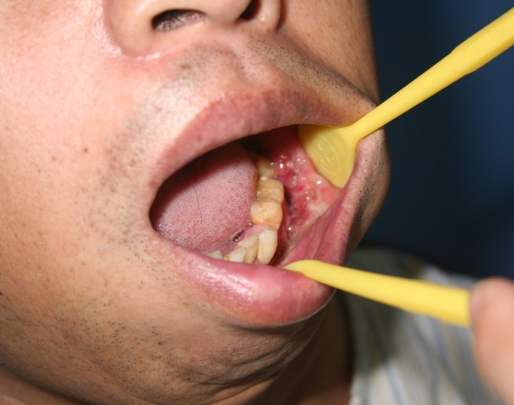


Αποκατάσταση Κατώ Γνάθου με ελεύθερο κρημνό περόνης

Slide 57


Αποκατάσταση Άνω Γνάθου με ελεύθερο κρημνό περόνης

Slide 58



Αποκατάσταση Κατώ Γνάθου με ελεύθερο κρημνό περόνης

Slide 59

EΛΛΕΙΜΑΤΑ ΣΤΟΜΑΤΟΓΝΑΘΟΠΡΟΣΩΠΙΚΗΣ ΠΕΡΙΟΧΗΣ
Ελεύθεροι Κρημνοί
Παρακολούθηση κρημνών
Χρώμα
Σπαργή και θερμοκρασία
Τριχοειδική επαναιμάτωση

Slide 60

Ευχαριστώ

